Slide 1



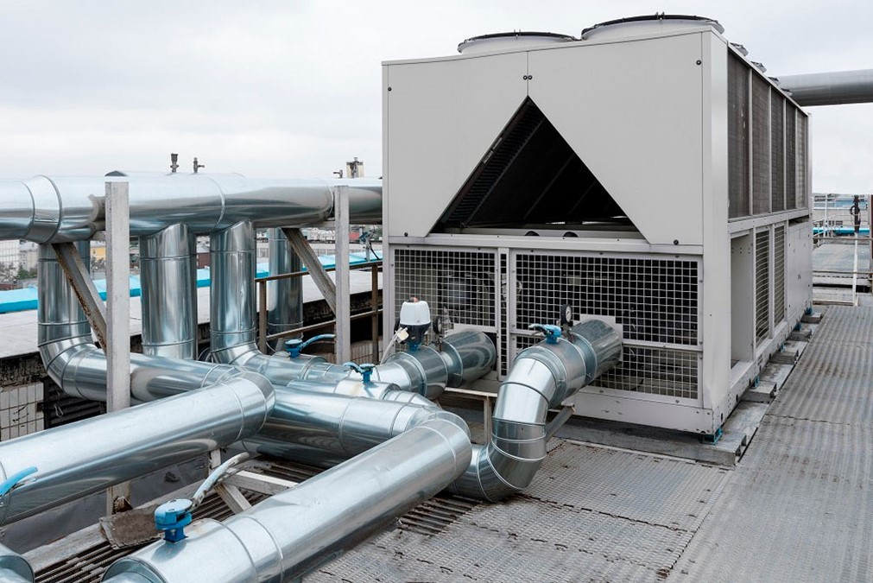

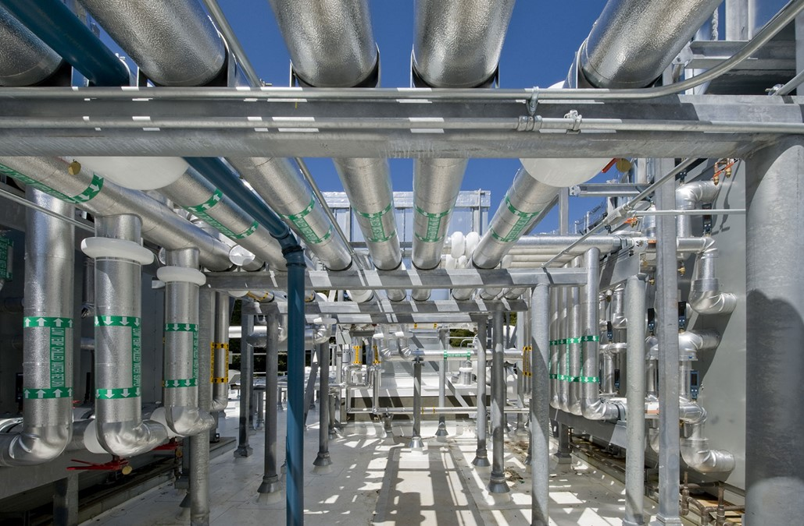
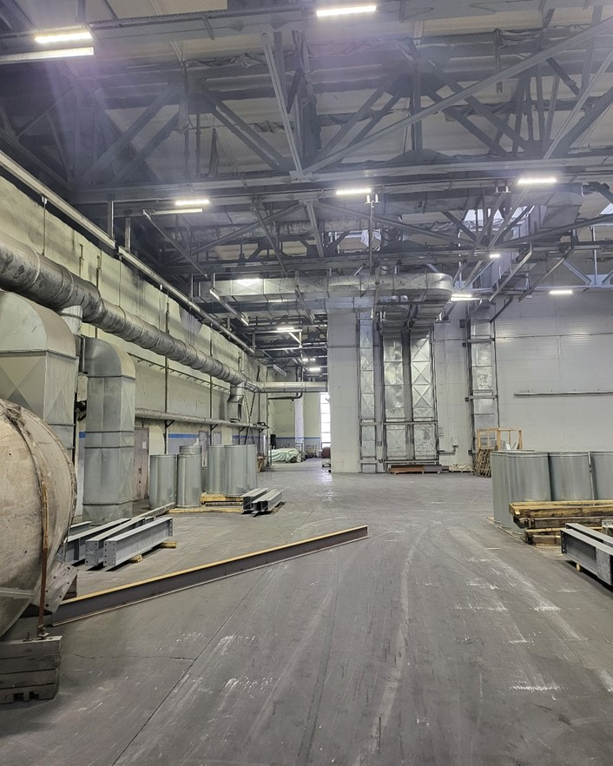
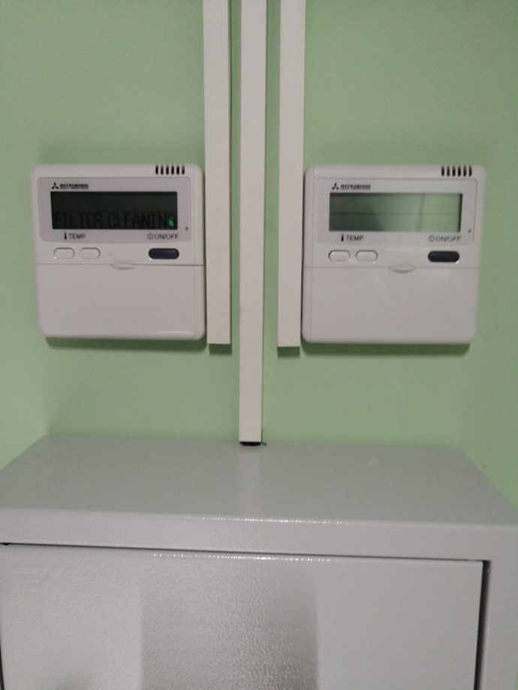

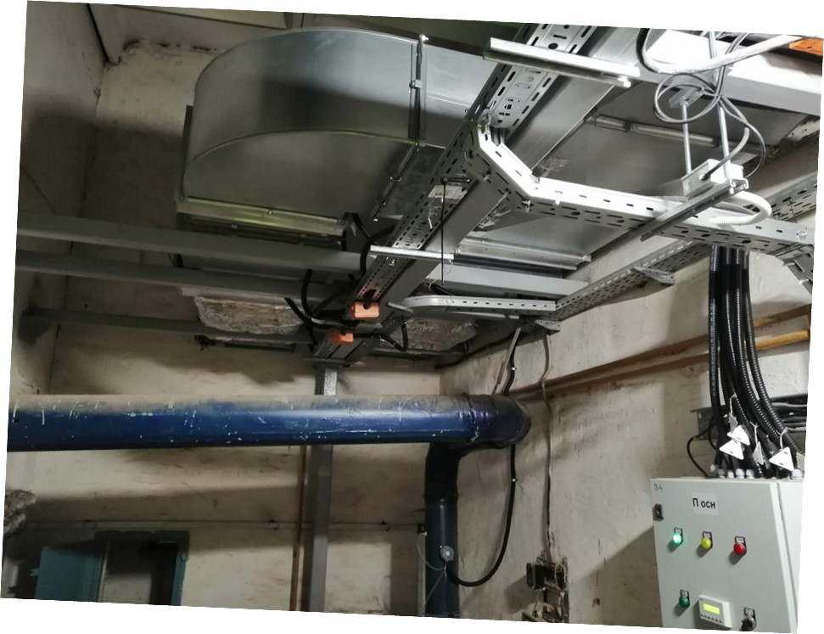
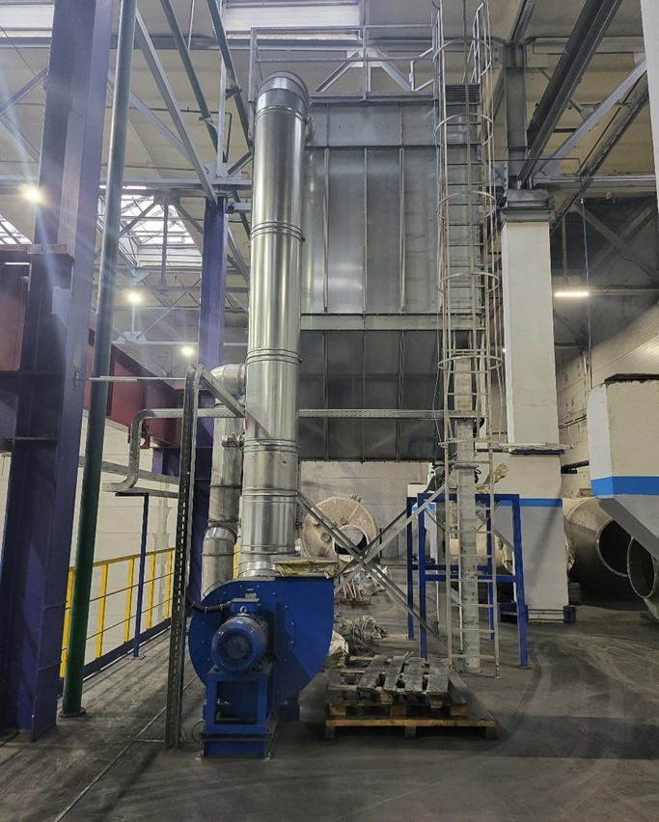
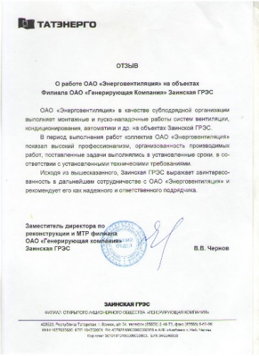
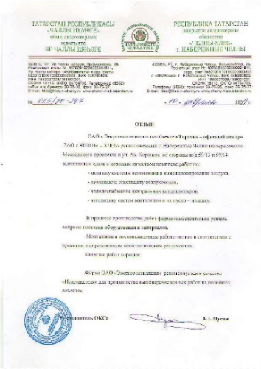
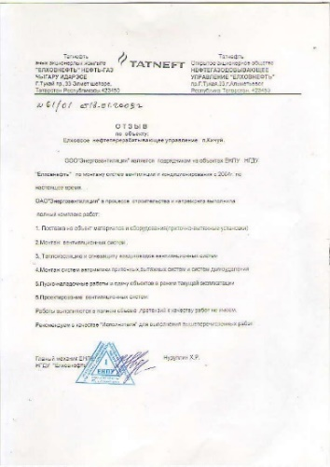
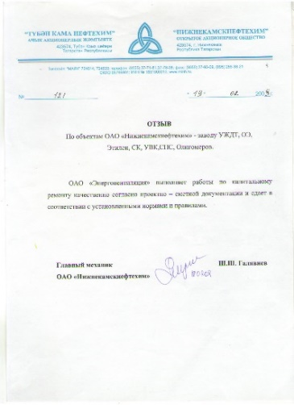
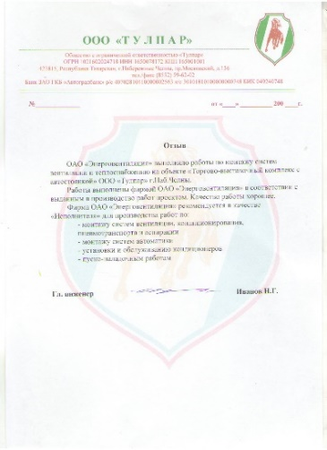
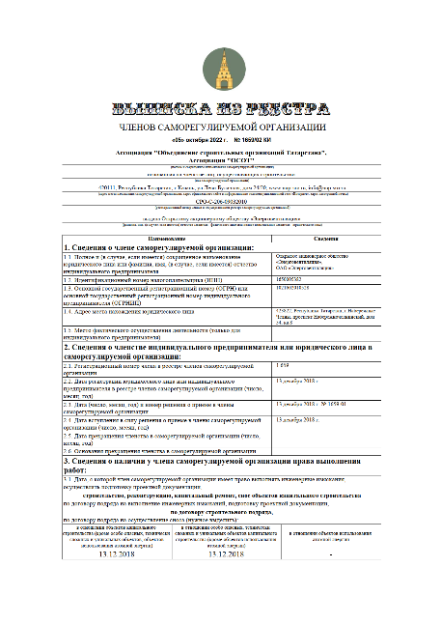
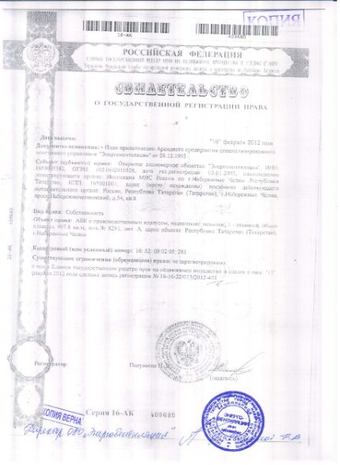
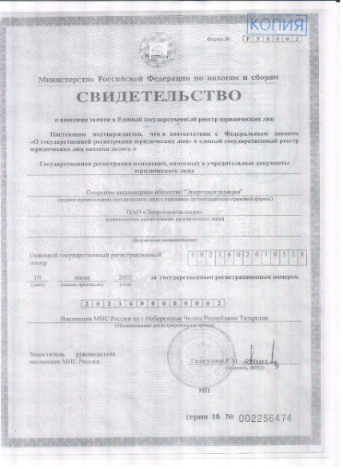
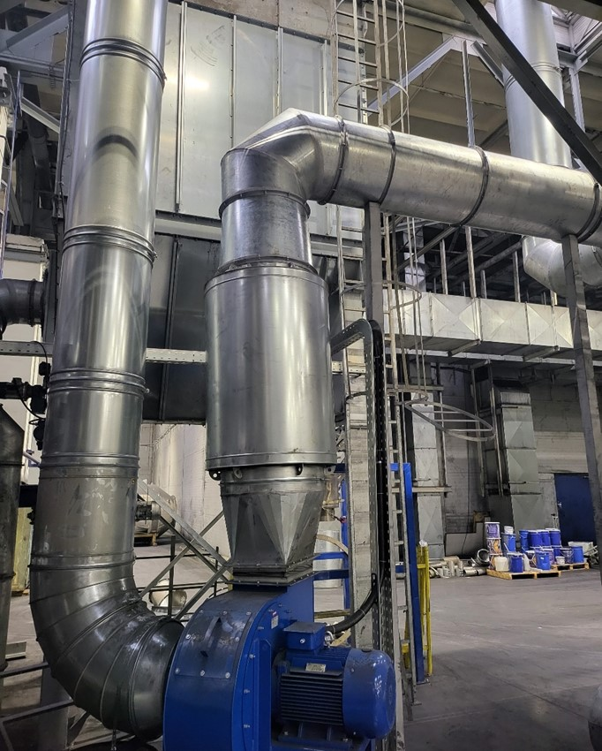





Монтаж системы
кондиционирования
ОАО «Энерговентиляция»
Открытое акционерное общество
«Энерговентиляция»
ОАО «Энерговентиляция»
является подрядчиком на строительстве объекта
«Индустриально – технологический парк «Синергия».
Корпус №14. Белая металургия. Этапы 3,4
Механический корпус»
Перечень
предоставляемых услуг
Проектирование систем вентиляции, кондиционирования, отопления и хладоснабжения.
Изготовление воздуховодов, комплектующих изделий к ним, холодильного оборудования и многих других вентиляционных изделий.
Монтаж систем вентиляции, кондиционирования, отопления и хладоснабжения с использованием самого широкого спектра оборудования.
Преимущества
На рынке с января 1985 года.
Стабильный коллектив.
Собственное производство воздуховодов и комплектующих к ним.
ПРОЕКТ 1
Индустриально-технологический парк «Синергия». Корпус №11, Бытовая электроника. Этап 2
Что было сделано:
Монтаж систем вентиляции.
Индивидуальные испытания оборудования.
Монтаж систем кондиционирования.
Монтаж холодоснабжения систем вентиляции.
Монтаж теплоснабжения приточных установок систем вентиляции.
Паспортизация систем вентиляции.
Сроки реализации: 02.05.2024-31.12.2024.
ПРОЕКТ 2
Индустриально-технологический парк по производству автокомпонентов "Синергия". Корпус №13. Композиты,
Что было сделано:
Устройство вентиляции, кондиционирования помещения аппаратной
в рамках технологического перевооружения станции химводоподготовки лит.3 инв.№00000080 корп.209 цех внутриплощадочного водоснабжения.
Паспортизация систем вентиляции.
Сроки реализации: 01.10.2022-31.12.2023
ПРОЕКТ 3
ООО «Нижнекамский завод грузовых шин» Модернизация (ремонт) систем вентиляции и кондиционирования. Корпус № 51 (инв. № 19433898)
Что было сделано:
Монтаж систем вентиляции.
Индивидуальные испытания оборудования.
Монтаж систем кондиционирования.
Монтаж холодоснабжения систем вентиляции.
Монтаж теплоснабжения приточных установок систем вентиляции.
Паспортизация систем вентиляции.
Сроки реализации: : 01.02.2024-31.12.2025
Благодарственные письма
Свидетельства и лицензии
Спасибо за внимание!
Козлова Елена Николаевна, менеджер
КОНТАКТЫ
(8552) 32-47-92, 32-47-80
energovent@mail.ru
1650005382
423822, РФ, Республика Татарстан, г. Набережные Челны,
пр. Набережночелнинский, д. 54, кв. 8

